Slide 1

Sistemas de Información Organizacional
Módulo Inicial
Título

Slide 2

MÓDULO INICIAL Presentación del Curso
Presentación del Facilitador.
Presentación del Contenido del Curso.
Presentación de los Estudiantes.
Acuerdos de Clase.

Slide 3
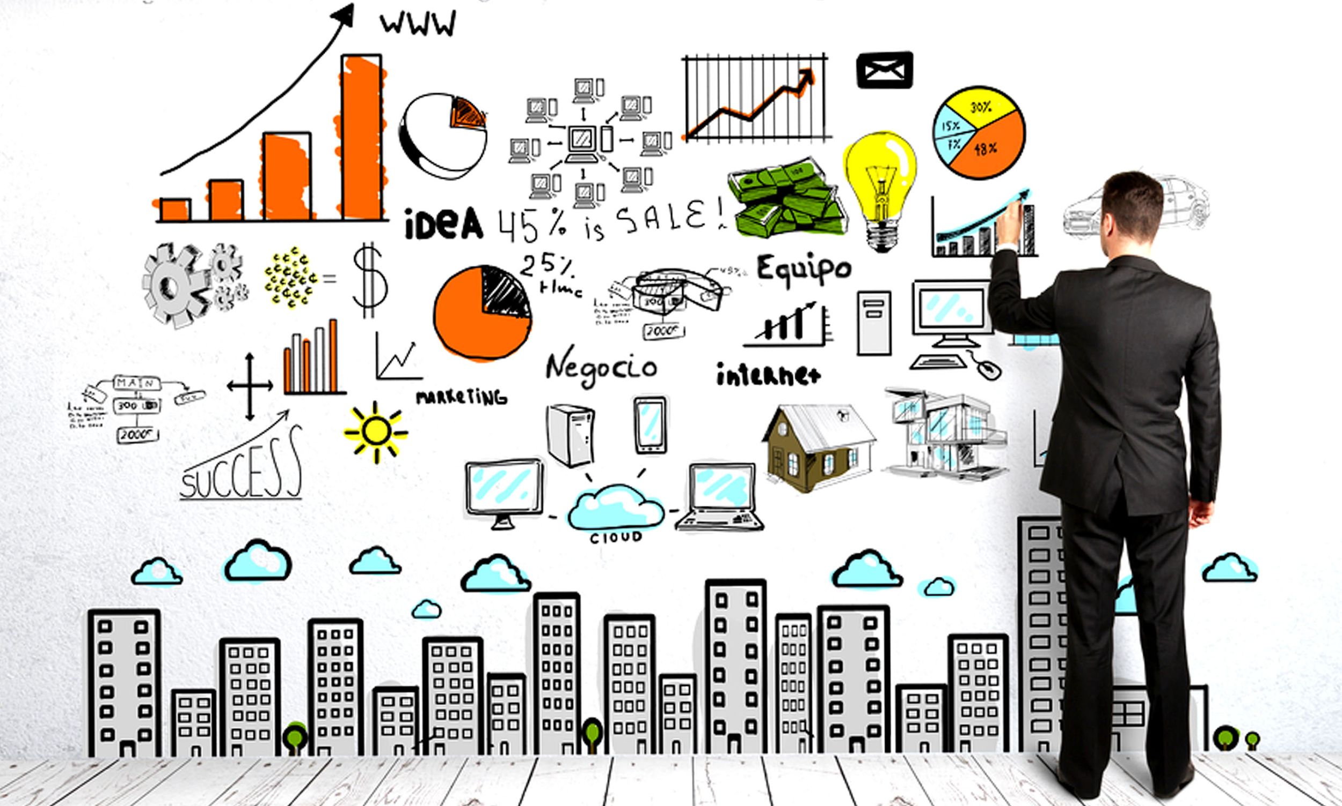

Slide 4
Presentación del Curso
Objetivo General
Identificar la función de los sistemas de información organizacional y sus aportes a la estrategia gerencial a través de las diferentes áreas organizacionales.

Slide 5
Presentación del Curso
Objetivos Específicos
Comprender qué es un sistema de información gerencial y su relación con la modernización de la organización
Entender los sistemas de información en las diferentes áreas de la organización.
Concebir la información como recurso sistematizable para la toma de decisiones a todo nivel empresarial.
Comprender la importancia de los datos como insumo para generar conocimiento en la organización.

Slide 6
Presentación del Curso
Contenido
Teoría General de Sistemas
Sistemas de Información Organizacionales
TICs en la Empresa
Inteligencia de Negocios
Tendencias Tecnológicas
Otros conceptos como:
E-comerce, Seguridad Informática, la Nube, Infográficos y la WEB PAGE

Slide 7

Presentación del Curso
Metodología
Aprender Haciendo
Actividades que incentiven el desarrollo de la creatividad
Análisis de casos
Trabajos y ejercicios grupales
Evaluación individual de lo aprendido
Lecturas de texto
Proyecto Integrador

Slide 8
Presentación del Curso
Conozcamonos…
¿Quien es?
¿Porqué estudia Administración de Empresas?
¿De donde es?
¿Que más hace a parte de estudiar?

Slide 9


El Facilitador
Presentación del Curso
Carlos Mario López Muñoz
Administrador de Empresas
Master en Dirección del Desarrollo y Liderazgo
Especialista en Inteligencia de Negocios
Magister en TICs
carlos.lopezmu@unaula.edu.co
@soycarlosmlopez

Slide 10






Presentación del Curso
Acuerdos de Clase

Slide 11
Presentación del Curso
Informarse sobre los principales hechos noticiosos a nivel local, regional, nacional e internacional.
Aprender de manera autónoma las funciones básicas de Microsoft Excel y con especial énfasis en Diseño e interpretación de Tablas y Gráficos Dinámicos
Aprender de manera autónoma sobre PowerBI.
Adelantar de manera autónoma lecturas de temas de tecnología y modernización de las empresas
Para los trabajos y construcciones, sólo apoyarse en consulta de fuentes académicamente válidas, como libros o revistas indexadas.

Slide 12

















Presentación del Curso
Noticia del día

Slide 13
Presentación del Curso
Acuerdos de Clase: Evaluación del Curso
25%
P.I.
30%
Final
45%
Seguimiento
5% 1er Seguimiento
10% 2do seguimiento y entrega final
10% Sustentación
10% Q1 Procesamiento de Datos
10% Q2 Ensayo - BigData
10% Trabajo Práctico - PowerBI
5% Exposición Individual
10% Análisis de Caso (en video)
30% Examen Escrito

Slide 14
Presentación del Curso
Acuerdos de Clase: Evaluación del Curso
Evaluación del Curso: Entregas a destiempo
Entregas a tiempo: Se califica sobre 5,0
Entregas al siguiente día de la fecha acordada: se califica sobre 4.0
Entregas en los siguientes 3 días a la fecha acordada: Se califica sobre 3,5
Entregas después del día 4 y hasta 8 días: se califica sobre 3,0
Entregas después del día 8: se califica sobre 0,0
Esta regla no aplica, cuando el estudiante presenta excusa válida firmada por un médico en caso de asuntos de salud, o el Decano de la facultad en caso de otros asuntos.

Slide 15


Actividades y Desarrollo de las Clases
Presentación del Curso
Ver Instrucciones en Microsoft Teams:
Grupo Sistemas de Información/
Assignments

Slide 16
Presentación del Curso
Antes de comenzar….
¿qué es la inteligencia artificial?

Slide 17
Presentación del Curso
Antes de comenzar….
¿qué es un sistema de información?

Slide 18
Presentación del Curso
¿Qué es un Sistema de Información?
Es una solución tecnológica que busca facilitar los procesos empresariales para la gestión de la información, con miras a que sea más productiva y alcance una ventaja competitiva
Notes:
Definición….

Slide 19
Para la Próxima Clase
Leer y analizar los documentos sobre la TGS
Grupo Sistemas de Información/
Assignments

Slide 20
La empresa como Sistema

Slide 21
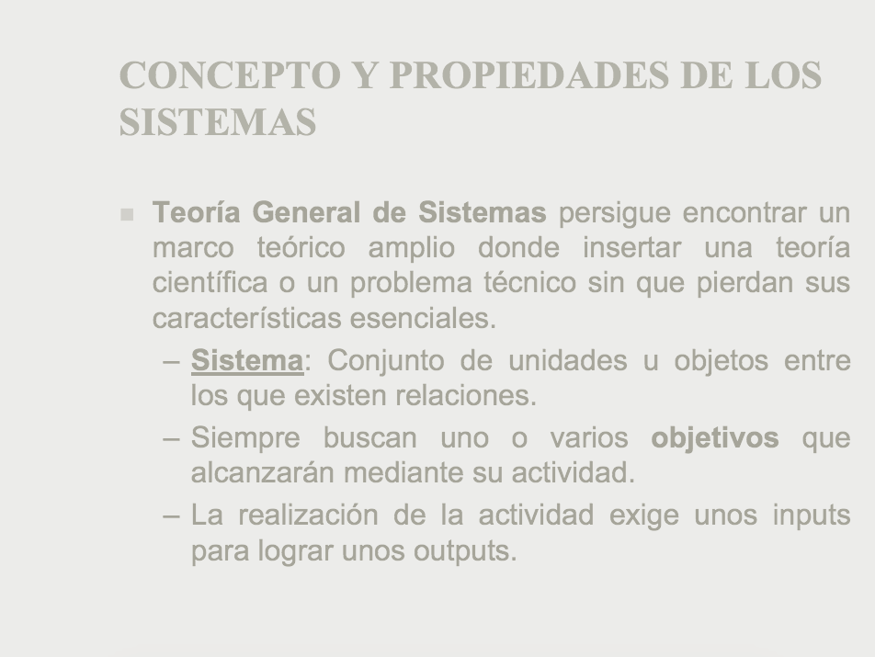
Conceptos y Propiedades de los Sistemas

Slide 22
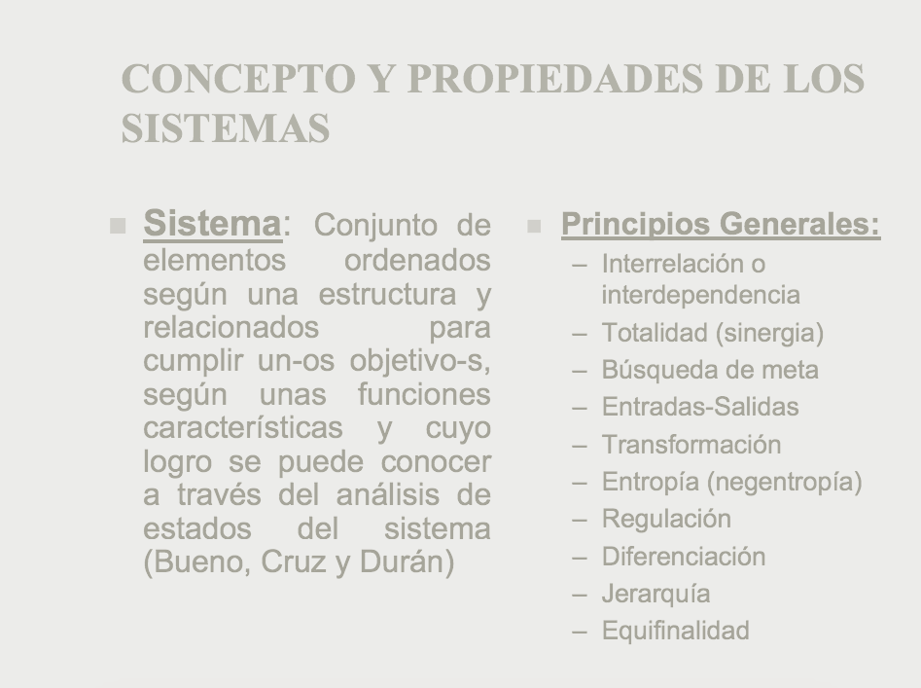
Conceptos y Propiedades de los Sistemas

Slide 23
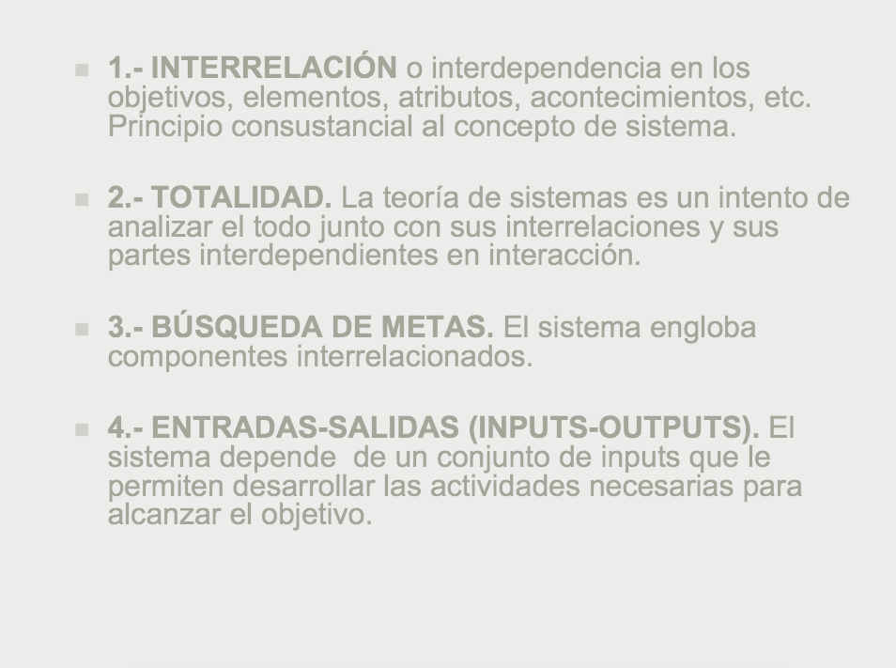

Slide 24
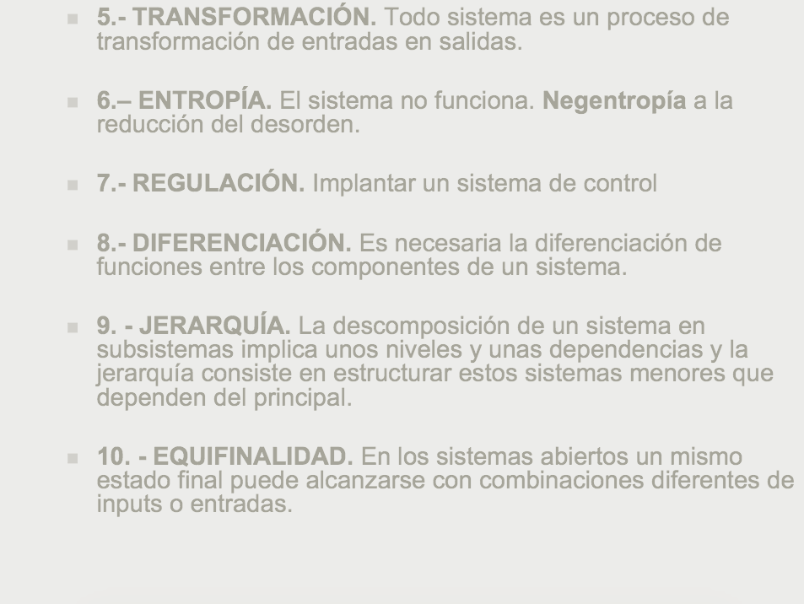

Slide 25
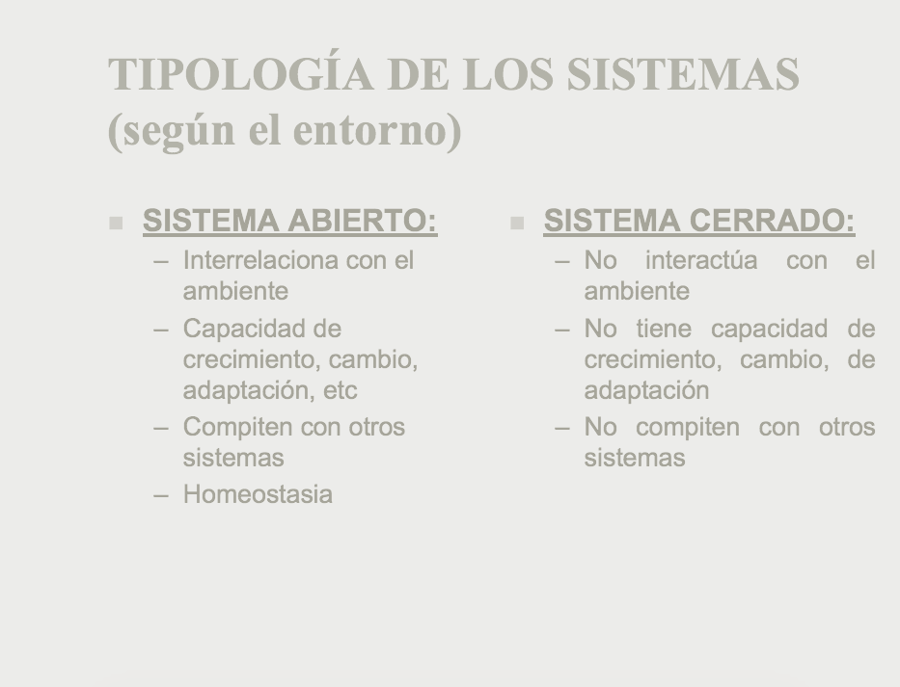
Tipología de los Sistemas
(Según el entorno)

Slide 26
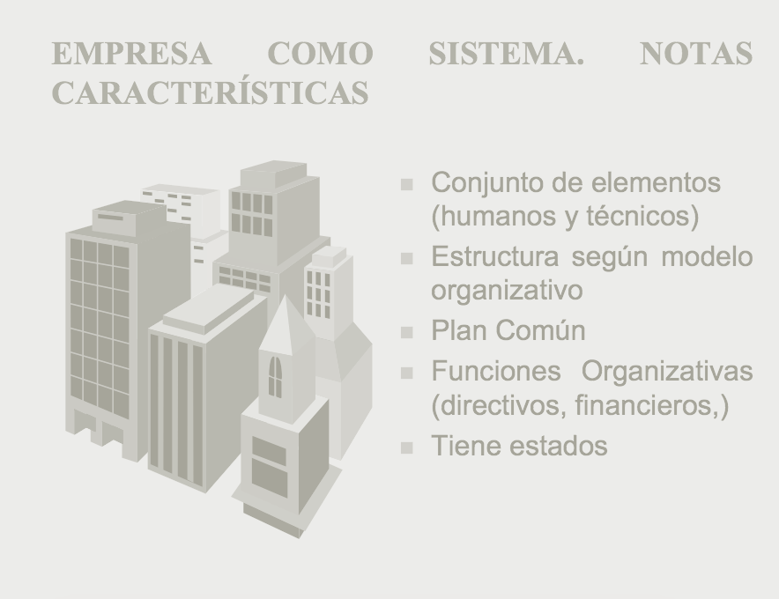
La Empresa como Sistema
Características:

Slide 27
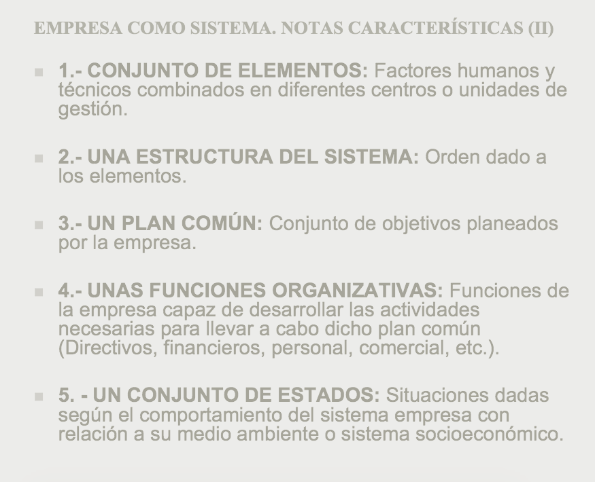
La Empresa como Sistema
Características:

Slide 28
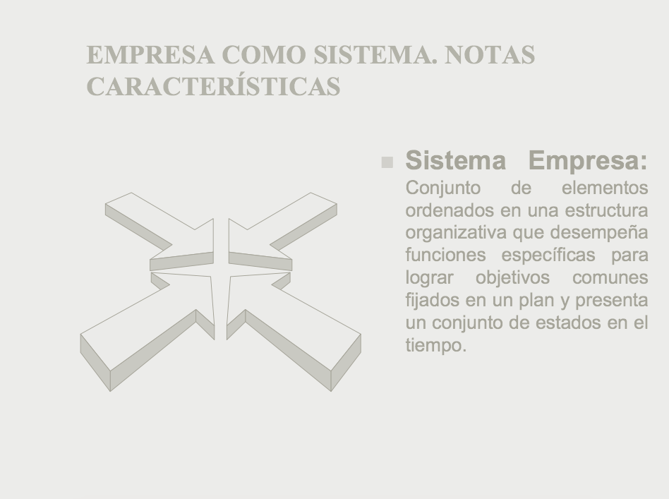
La Empresa como Sistema
Características:

Slide 29
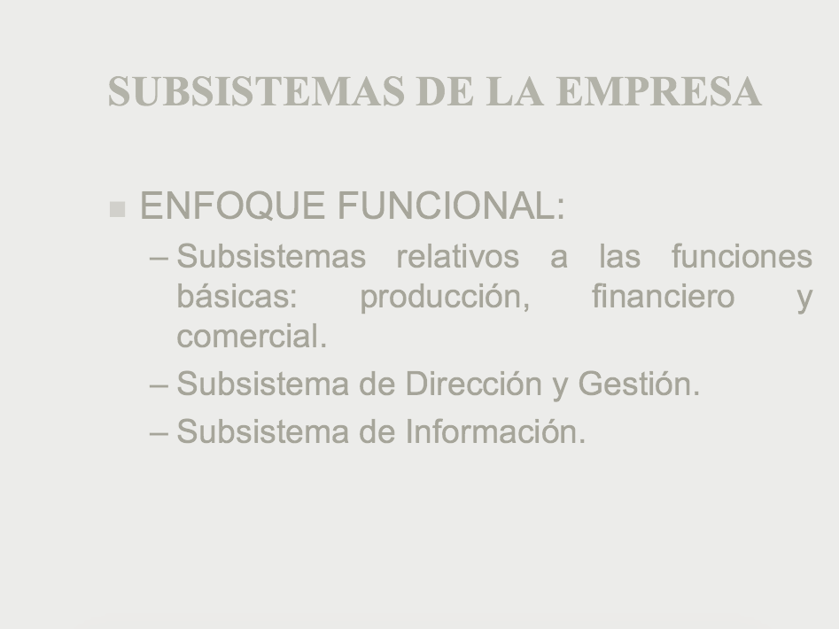
Subsistemas de la Empresa

Slide 30
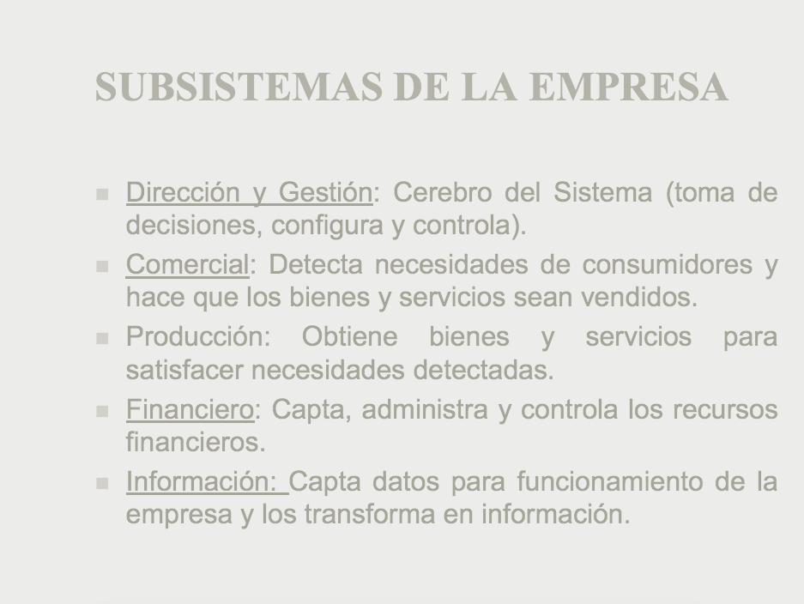
Subsistemas de la Empresa

Slide 31
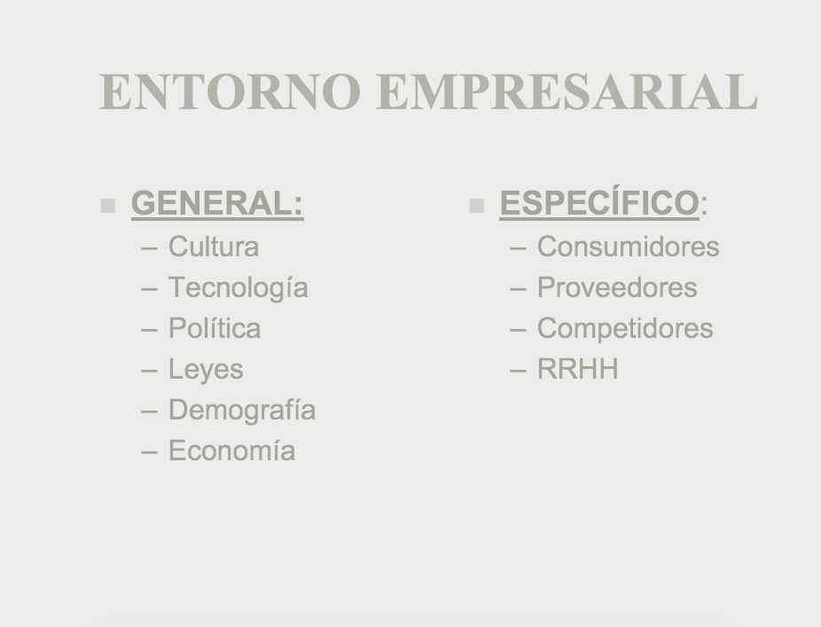
Entorno Empresarial

Slide 32
Muchas Gracias!!

